Slide 1
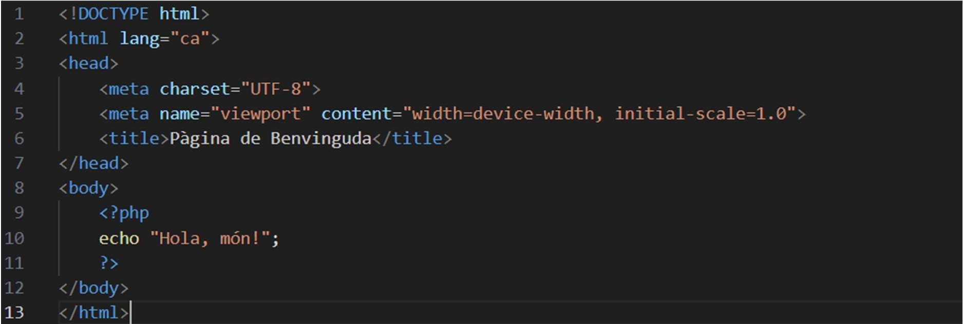
Introducció a la sintaxi PHP
Apertura i tancament de codi PHP
<? php ... ? > és la forma més comuna per iniciar i tancar codi PHP.
Delimitació de sentències
Us de ; per delimitar les sentències

Slide 2
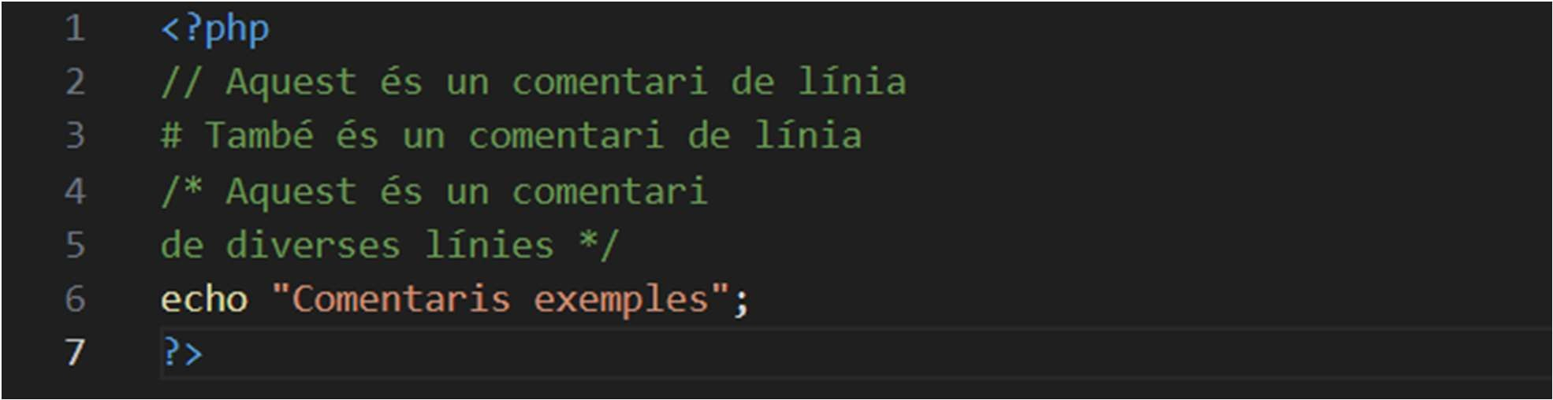
Introducció a la sintaxi PHP
Comentaris en PHP
Tipus de comentaris:
Comentari de línia: // o #
Comentari de bloc: /* ... */

Slide 3
Variables en PHP
Definició i sintaxis
Totes les variables en PHP comencen amb $ seguit del nom de la variable.
Exemple de declaració: $nom = "Anna";
Regles de noms de variables
No poden començar amb un número.
No poden contenir espais.
Són sensibles a majúscules i minúscules ($nom i $Nom són variables diferents).

Slide 4
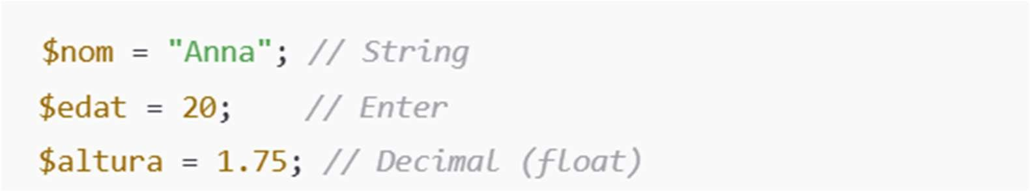
Variables en PHP
Assignació de valors
Explicació de com PHP és de tipus dinàmic (no cal especificar el tipus de dada).
Exemples:

Slide 5
Variables en PHP
Principals tipus de dades
String: Cadena de text ($nom = "Hola";)
Integer: Número enter ($edat = 20;)
Float: Número decimal ($altura = 1.75;)
Boolean: Veritat o fals ($actiu = true;)
Array: Llista de valors ($llista = array(1, 2, 3);)
Funció var_dump() per veure el tipus i valor
Exemple pràctic: var_dump($nom);
Segons la informació que conté, una variable pot ser considerada d’un tipus o d’un altre.

Slide 6
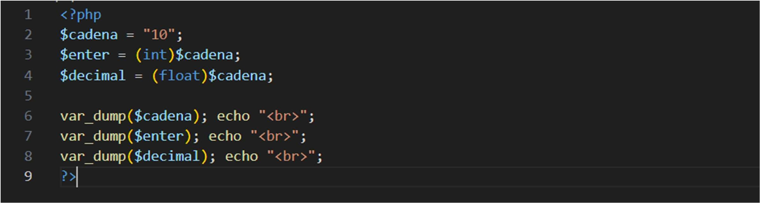
Variables en PHP
Conversió de Tipus de Dades
(int), (integer) - converteix a enter
(real), (double), (float) - converteix a nombre amb decimals
(string) - converteix a cadena
(array) - converteix a array

Slide 7
Àmbit de les variables en PHP
Variables locals
Definides dins d’una funció i només accessibles dins d'aquesta funció.
Variables globals
Definides fora de funcions i accessibles des de qualsevol part del codi si s’usa la paraula global dins la funció.
Variables estàtiques
Conserven el seu valor entre crides a la funció gràcies a static.

Slide 8
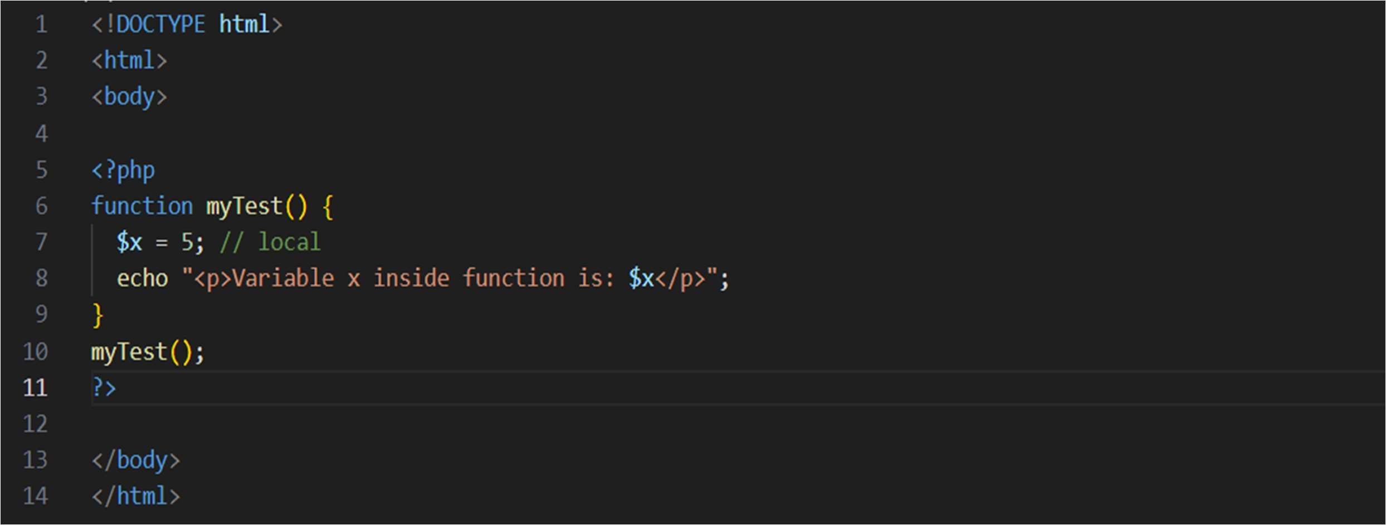
Àmbit de les variables en PHP
Exemple variable local

Slide 9
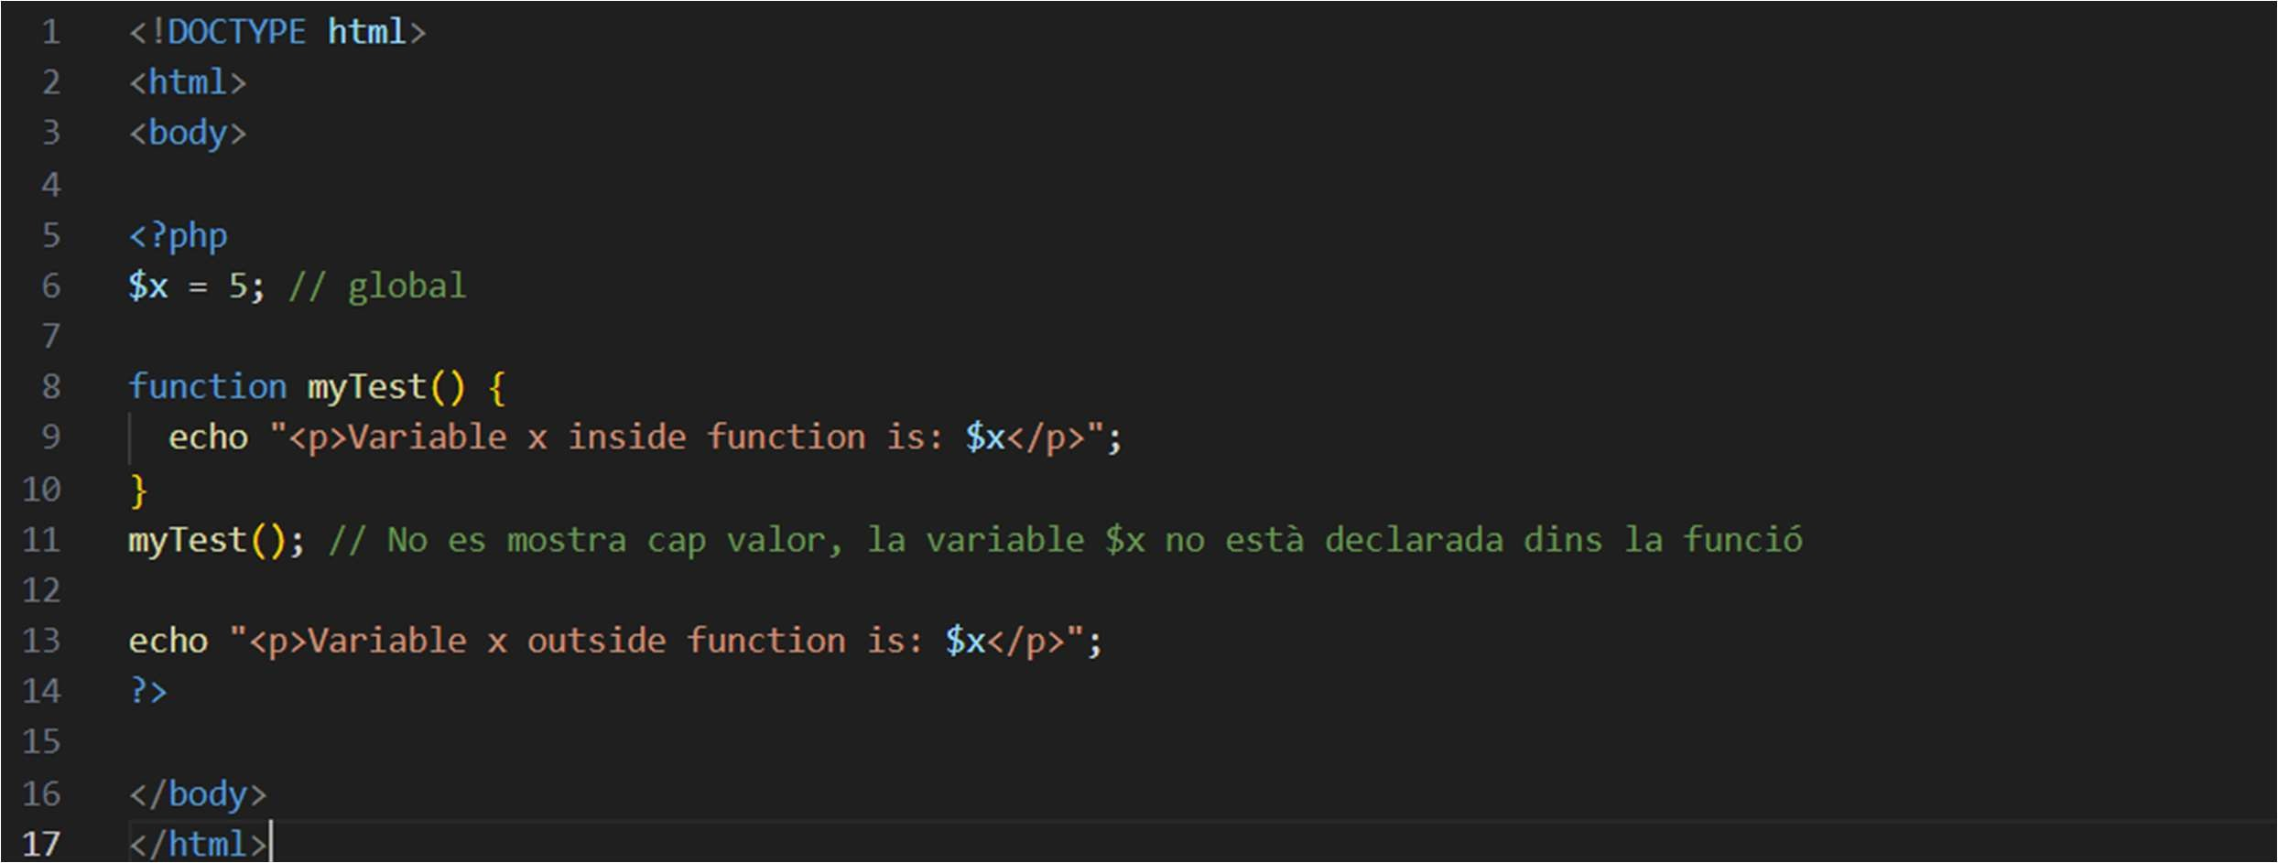
Àmbit de les variables en PHP
Exemple variable global

Slide 10
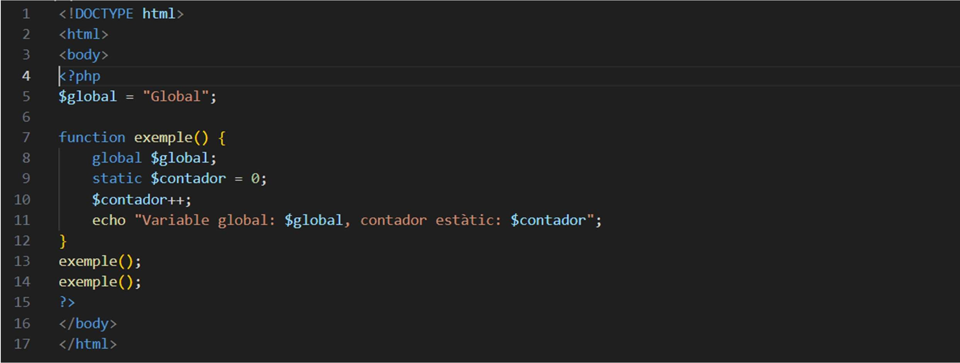
Àmbit de les variables en PHP
Exemple variable estàtica

Slide 11
Declaracions d’impressió en PHP
echo
La forma més bàsica i ràpida d’imprimir text en PHP.
Exemple: echo "Benvingut a PHP!";
print
Similar a echo però amb lleugeres diferències (retorna un valor)
Diferències entre echo i print
echo és una mica més ràpid i permet múltiples arguments (ex. echo "Hola", " món!";).
print sempre retorna un valor, però només accepta un argument.

Slide 12
Cas pràctic 1 - Declaració de variables i tipus de dades
Objectiu:
Declarar variables de diferents tipus i fer servir var_dump() per veure el tipus de cada variable.
Instruccions:
Declara una variable de tipus string, una integer, una float, una boolean, i un array.
Utilitza echo per imprimir cada variable i var_dump() per veure el tipus i valor de cadascuna.

Slide 13
Cas pràctic 2 - Conversió de Tipus de Dades
Objectiu:
Experimentar amb la conversió de tipus de dades a PHP
Instruccions:
Declara una variable de tipus string amb un número i converteix-la a integer i després a float.
Utilitza var_dump() per mostrar els resultats de cada conversió.

Slide 14
Cas pràctic 3 - Àmbits de les Variables
Objectiu:
Comprendre l'àmbit de les variables globals, locals i estàtiques.
Instruccions:
Declara una variable global fora d'una funció.
Declara una funció que accedeixi a aquesta variable global fent servir la paraula global.
Afegeix una variable static dins la funció que augmenti el seu valor cada
vegada que la funció és cridada.

